Slide 1
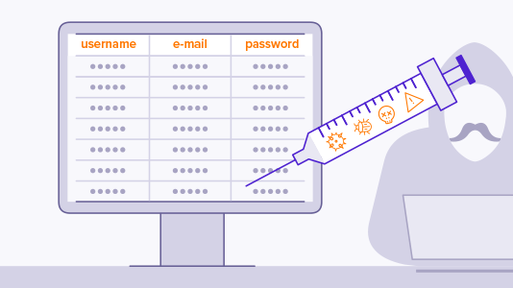
Inyección SQL
Eric Brandon García Luján Maestría en ciencia de datos Bases de datos relacionales

Slide 2
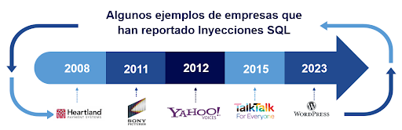
¿Qué es?
Es un ataque que permite manipular las consultas SQL que una aplicación envía a la base de datos, para obtener, modificar o destruir datos.
Una sola línea mal protegida puede:
Exponer información confidencial.
Borrar toda la base de datos.
Dar acceso total al atacante.

Slide 3
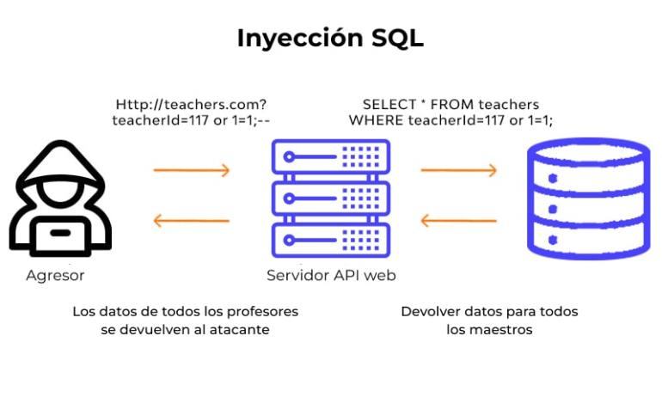
¿Cómo funciona?
Formulario de origen: SELECT * FROM usuarios WHERE usuario = '$usuario' AND contraseña = '$contraseña’;
Alguien ingresa: Usuario: admin’ – Contraseña: (cualquier contraseña)
La consulta sería: SELECT * FROM usuarios WHERE usuario = 'admin' --' AND contraseña = ’’;
Todo lo que va después del carácter ‘ convierte el resto de la linea en un comentario por lo que el usuario “admin” podría ingresar sin contraseña

Slide 4
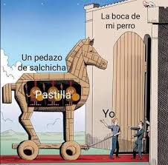
Analogía
Imagina que necesitas darle una pastilla a tu perro, pero sabes que si se la das directamente, la va a rechazar. Entonces tomas una salchicha, escondes la pastilla adentro, y se la das. El perro se come la salchicha… y sin saberlo, también la pastilla.

Slide 5
SQLi en banda (clásico) El atacante inserta código SQL directamente en campos de entrada para alterar la consulta.
SQLi basado en errores
Los atacantes inyectan consultas SQL con la esperanza de que la base de datos devuelva mensajes de error, lo que puede dar a los atacantes información sobre la base de datos y su estructura.
SQLi basado en UNION
Permite combinar resultados de dos consultas SELECT siempre que ambas tengan el mismo número de columnas y tipos compatibles.

Slide 6
Inyección SQL ciega (Blind SQL Injection) La aplicación no muestra errores ni resultados, pero el atacante puede adivinar datos por las respuestas del sistema
Booleano
El atacante consulta la base de datos y, al estudiar si la respuesta HTTP se modificó o se mantuvo igual, puede determinar si el resultado fue verdadero o falso.
Basado en el tiempo
Como su nombre lo indica, el atacante estudia el tiempo de respuesta, en segundos, de un resultado de consulta. Al igual que con el tipo booleano, el atacante observa detenidamente la respuesta HTTP para determinar si la consulta era verdadera o falsa.

Slide 7

Inyección basada en errores (Error-based SQL Injection)
El atacante provoca errores intencionalmente, y usa los mensajes de error del servidor para obtener información de la base de datos.

